Slide 1
Teoria Hibridizării Orbitalilor Atomici
Hibridizare sp
Hibridizare sp² Hibridizare sp³
Hibridizare d³s
Hibridizare sp³d
Hibridizare sp³d²
Hibridizare sp³d³

Slide 2
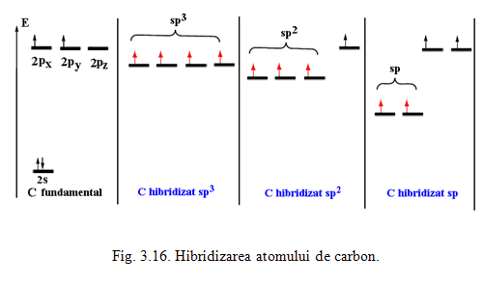

Slide 3
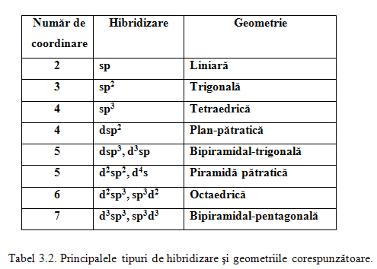

Slide 4
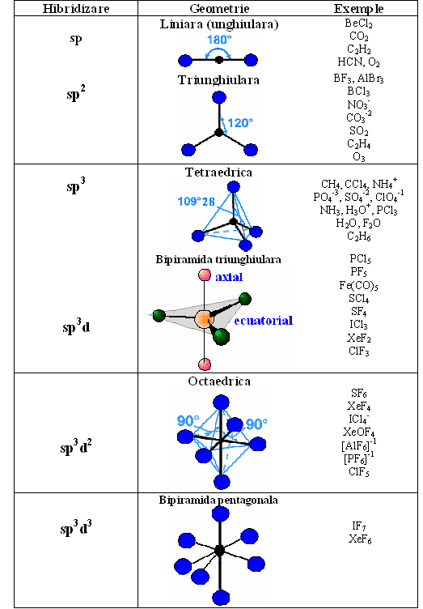

Slide 5
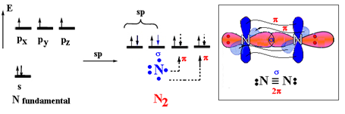
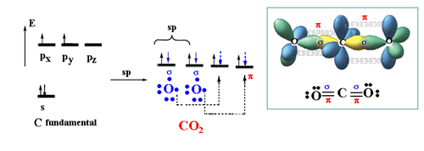
Hibridizare sp

Slide 6
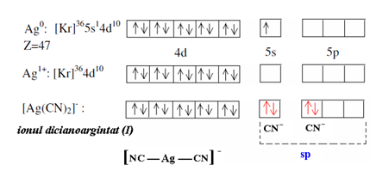
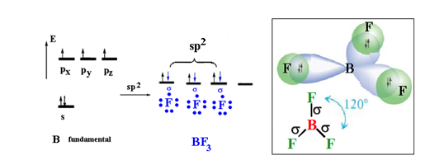
2. Hibridizare sp²

Slide 7
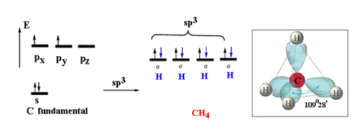
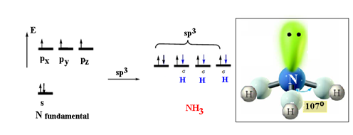
3. Hibridizare sp³

Slide 8
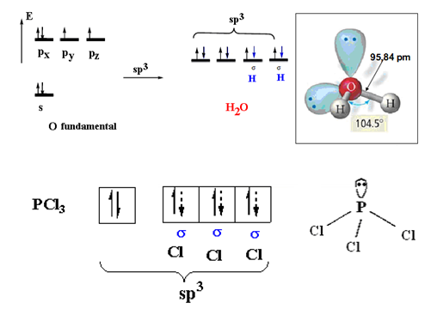

Slide 9
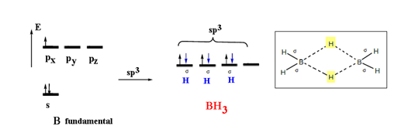
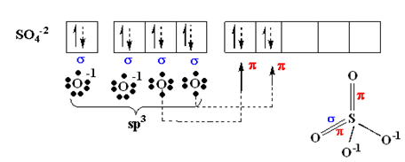
Aplicaţie: Determinaţi geometria şi hibridizarea în: ClO₄⁻¹, PO₄⁻³.

Slide 10
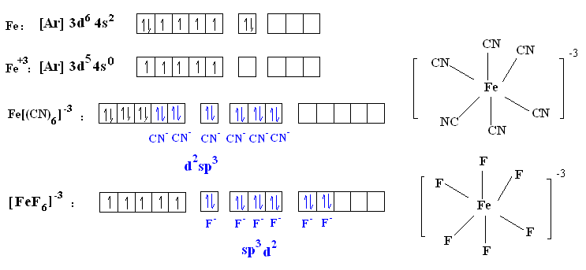

Slide 11
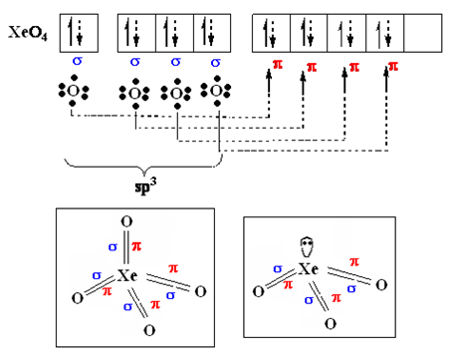

Slide 12
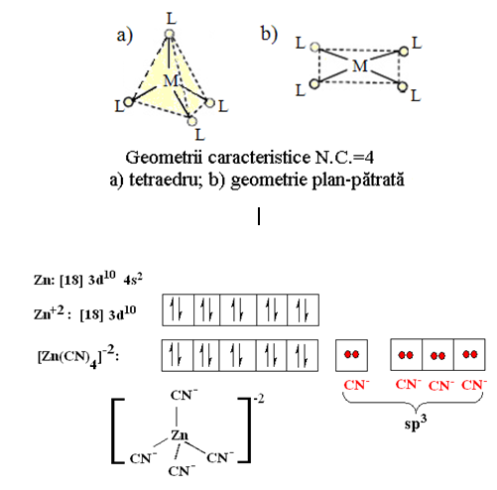

Slide 13
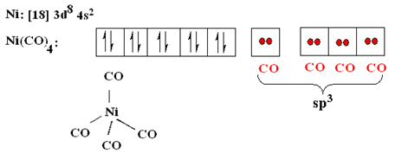
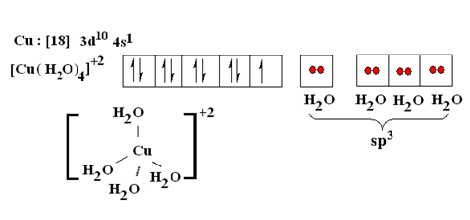

Slide 14
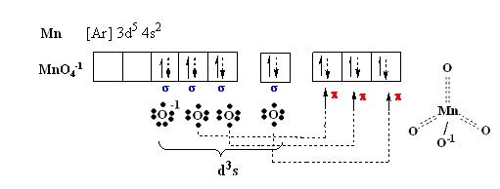
Hibridizare d³s
Aplicaţie: Determinaţi geometria şi hibridizarea în: CrO₄⁻², VO₄⁻³.

Slide 15
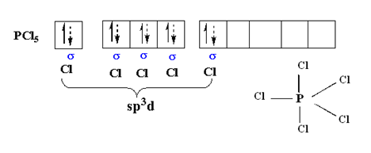
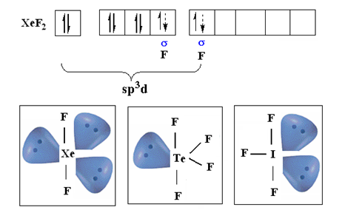
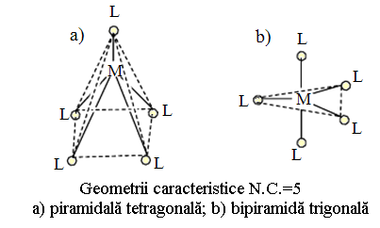
Hibridizare sp³d
Aplicaţie: Determinaţi geometria şi hibridizarea în: XeF₂, TeF₄, IF₃.

Slide 16
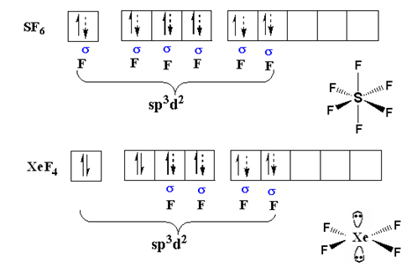
Hibridizare sp³d² şi d²sp³

Slide 17
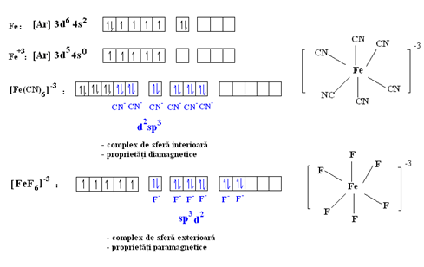

Slide 18
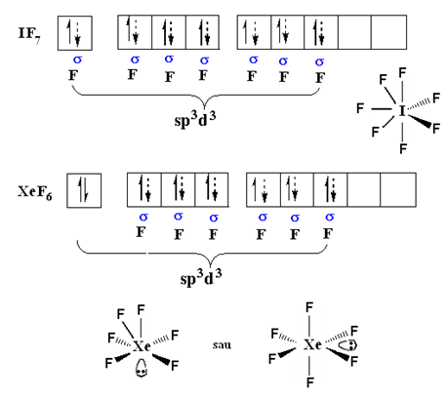
Hibridizare sp³d³

Slide 19
Aplicaţii:
1. Determinaţi hibridizarea şi geometria în următorii compuşii:
PO₄⁻³, SO₄⁻², ClO₄⁻¹, MnO₄⁻¹, CrO₄⁻², VO₄⁻³, PCl₃, PCl₅, SF₆, TeF₄, IF₃, XeF₄, XeF₆, XeOF₄, XeO₃, PCl₆⁻¹, PCl₄⁺, AlF₆, ICl₄⁻¹.
2. Modelaţi formarea legăturilor ionice din următorii compuşi:
MgO, Mg₂N₃, KOH, Al₂S₃, CsCl, CaCl₂.
3. Modelaţi formarea legăturilor covalente în următoarele molecule:
H₂, F₂, He₂, Ar₂, I₂.
4. Determinaţi hibridizarea şi geometria în următorii compuşi:
PO₄⁻³, SO₄⁻², ClO₄⁻¹, MnO₄⁻¹, CrO₄⁻², VO₄⁻³, PCl₃, PCl₅, SF₆, XeF₂, XeF₄, XeF₆, XeOF₄, XeO₃, IF₇, PCl₆⁻¹, PCl₄⁺, AlF₆, ICl₄⁻¹.
b) [Ag(CN)₂]⁻¹; [HgI₃]⁻¹; [Al(OH)₄]⁻¹; [Fe(CN)₆]⁻⁴; [Fe(CN)₆]⁻³; [Ag(NH₃)₂ ]⁺; [Cu(NH₃)₄]⁺²; [Co(NH₃)₆]⁺³; [CuF₆]⁻³; [PtCl₄]⁻²

